Slide 1
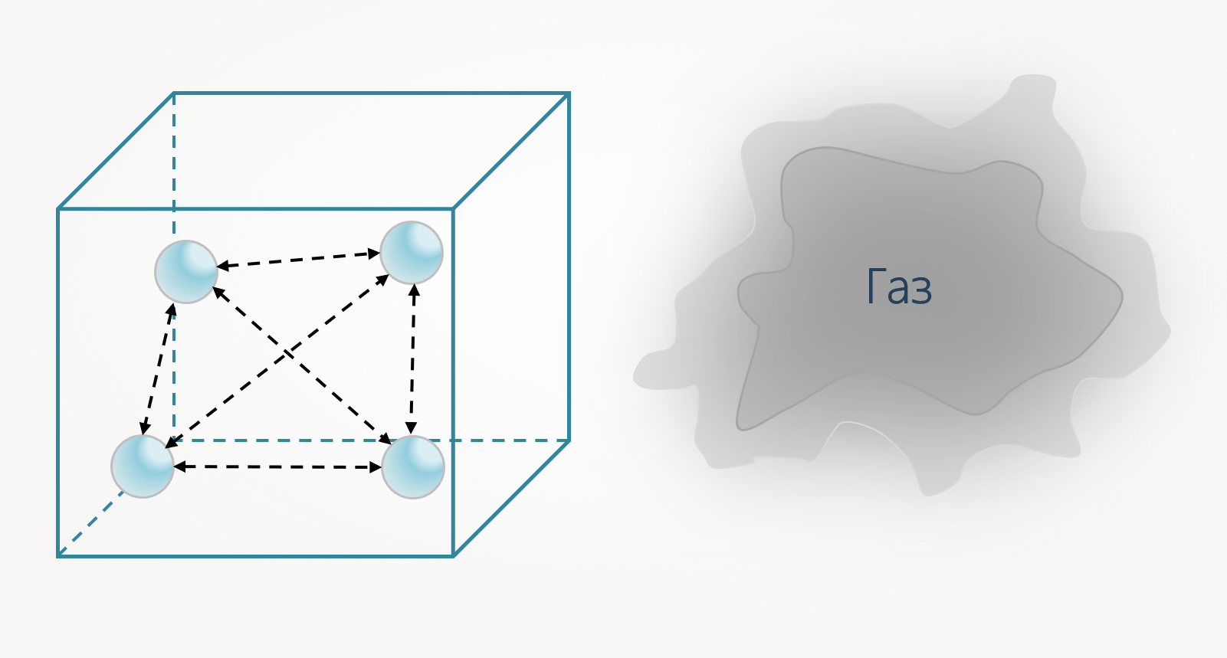
Основне рівняння МКТ ідеального газу
УРОК 56

Slide 2

Мета уроку:
Навчальна: Формувати уявлення учнів про ідеальний газ як найпростішу модель реального газу; про основне рівняння МКТ; формувати вміння застосувати основне рівняння МКТ для розв’язування зaдач; встановлювати причинно-наслідкові зв’язки, обґрунтувати твердження; з'ясувати механізм тиску ідеального газу і його залеж­ність від мікропараметрів , одержати залежність між макроскопічними параметра­ми (р, V, Т), що характеризують стан газу
Розвивальна: З метою розвитку мислення розвивати вміння аналізувати навчальний матеріал, умову задачі, хід розв’язання задач; пояснювати подібні матеріали; виявляти аналогії; розкривати загальне і конкpетне; встановлювати закономірності.
Виховна: Виховувати уважність, зібраність, спостережливість, трудолюбивість, точність і чіткість при відповідях і розв’язуванні завдань та навчити дітей «бачити» фізику навколо себе

Slide 3
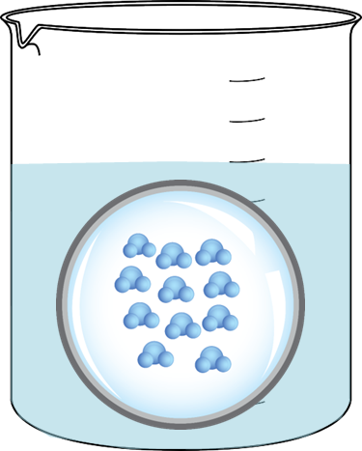

Мікроскопічні і макроскопічні параметри
Мікроскопічні параметри – це фізичні величини, які характеризують властивості та поведінку окремих мікрочастинок речовини. (маси молекул, їх швидкості, концентрація)

Slide 4


Мікроскопічні і макроскопічні параметри
Макроскопічні параметрами – це фізичні величини, які характеризують властивості та поведінку макроскопічних тіл без урахування їх молекулярної будови. (об’єм, тиск, температура)
Об’єм
Тиск
Температура

Slide 5
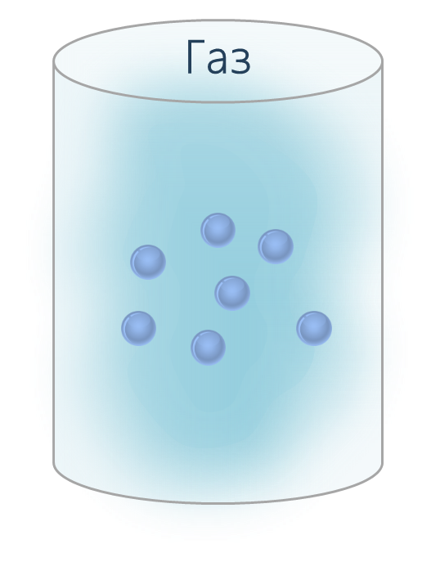
Мікроскопічні і макроскопічні параметри
Основне завдання МКТ:
Встановити зв’язок між макроскопічними і мікроскопічними параметрами речовини й, виходячи з цього, знайти рівняння стану даної речовини. Наприклад, знаючи масу молекул, їх середні швидкості й концентрацію, можна знайти об’єм, тиск і температуру даної маси газу, а також визначити тиск газу, якщо відомі його об’єм і температура.

Slide 6
Ідеальний газ
Ідеальний газ – це фізична модель газу, молекули якого приймають за матеріальні точки, що не взаємодіють одна з одною на відстані та пружно взаємодіють у моменти зіткнення.
Ідеальний газ

Slide 7

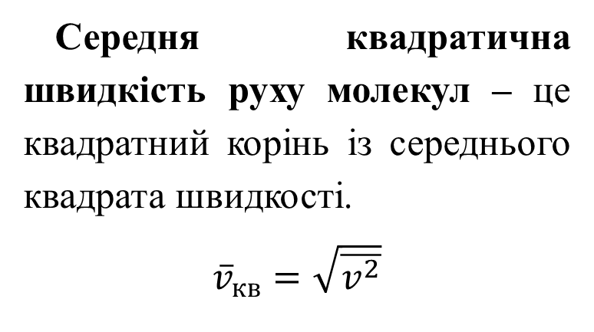
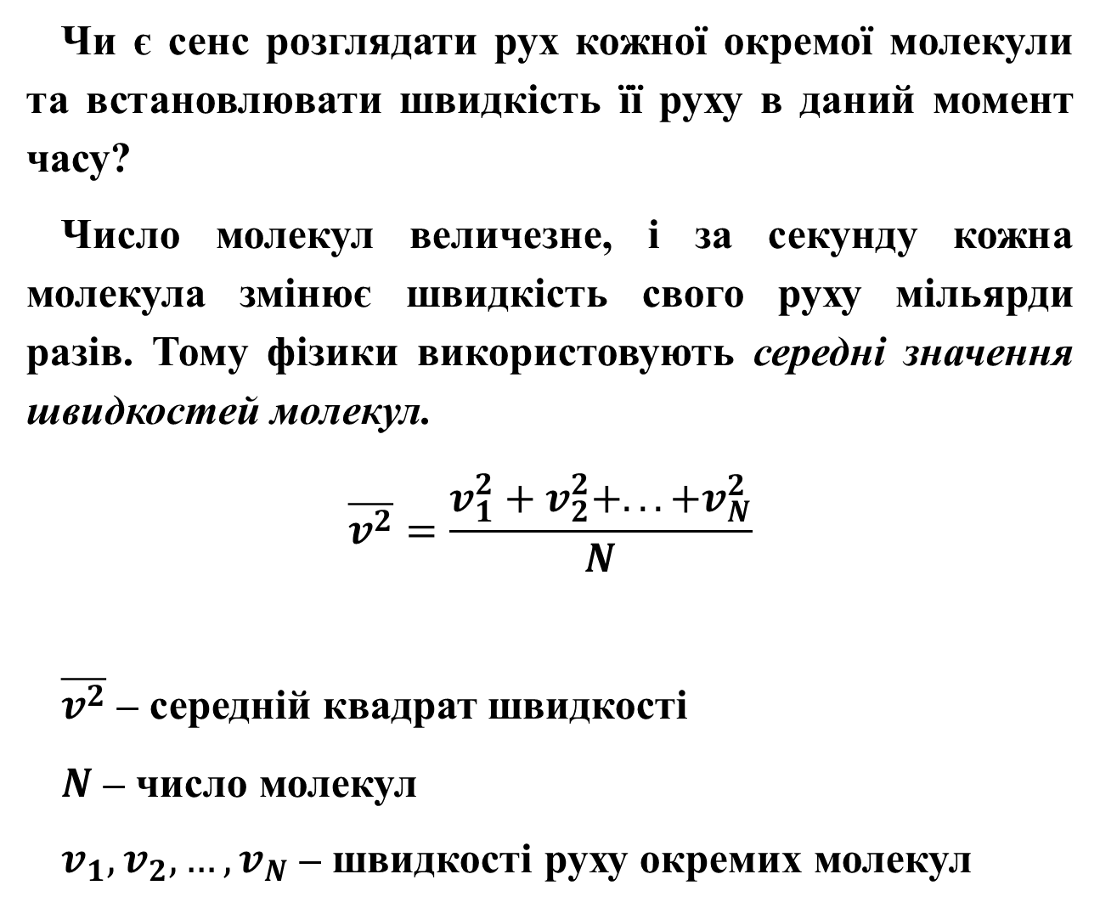
Середня квадратична швидкість руху молекул
Газ
Чи є сенс розглядати рух кожної окремої молекули та встановлювати швидкість її руху в даний момент часу?
Число молекул величезне, і за секунду кожна молекула змінює швидкість свого руху мільярди разів. Тому фізики використовують середні значення швидкостей молекул.
$$\overline{v^{2}}=\frac{v_{1}^{2}+v_{2}^{2}+...+v_{N}^{2}}{N}$$
$\overline{v^{2}}$ – середній квадрат швидкості
$N$ – число молекул
$v_{1}, v_{2}, …, v_{N}$ – швидкості руху окремих молекул
Середня квадратична швидкість руху молекул – це квадратний корінь із середнього квадрата швидкості.
$${\overline{v}}_{кв}=\sqrt{\overline{v^{2}}}$$

Slide 8
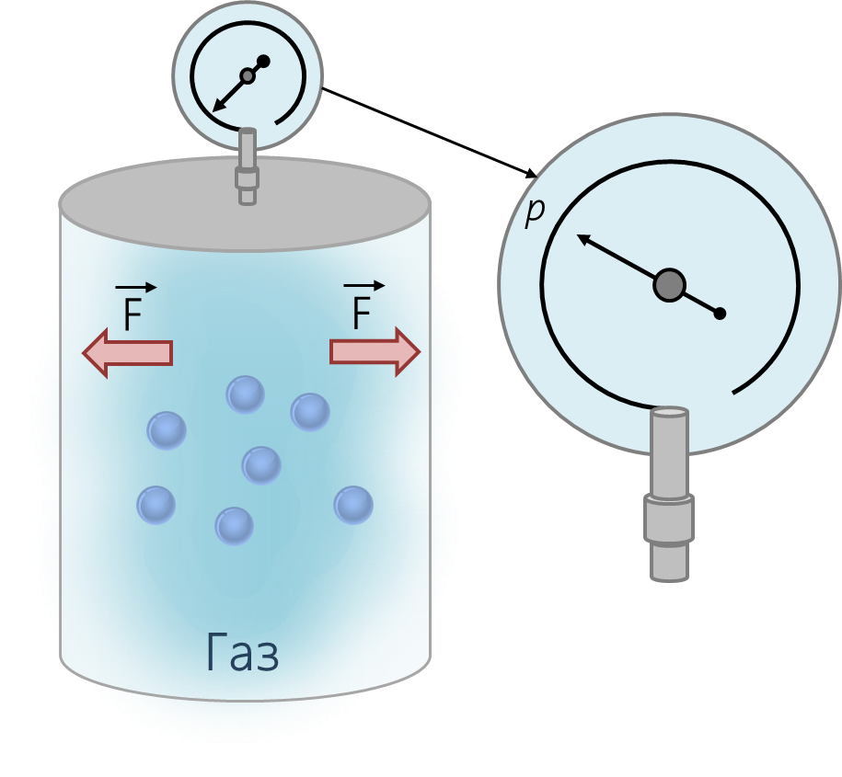
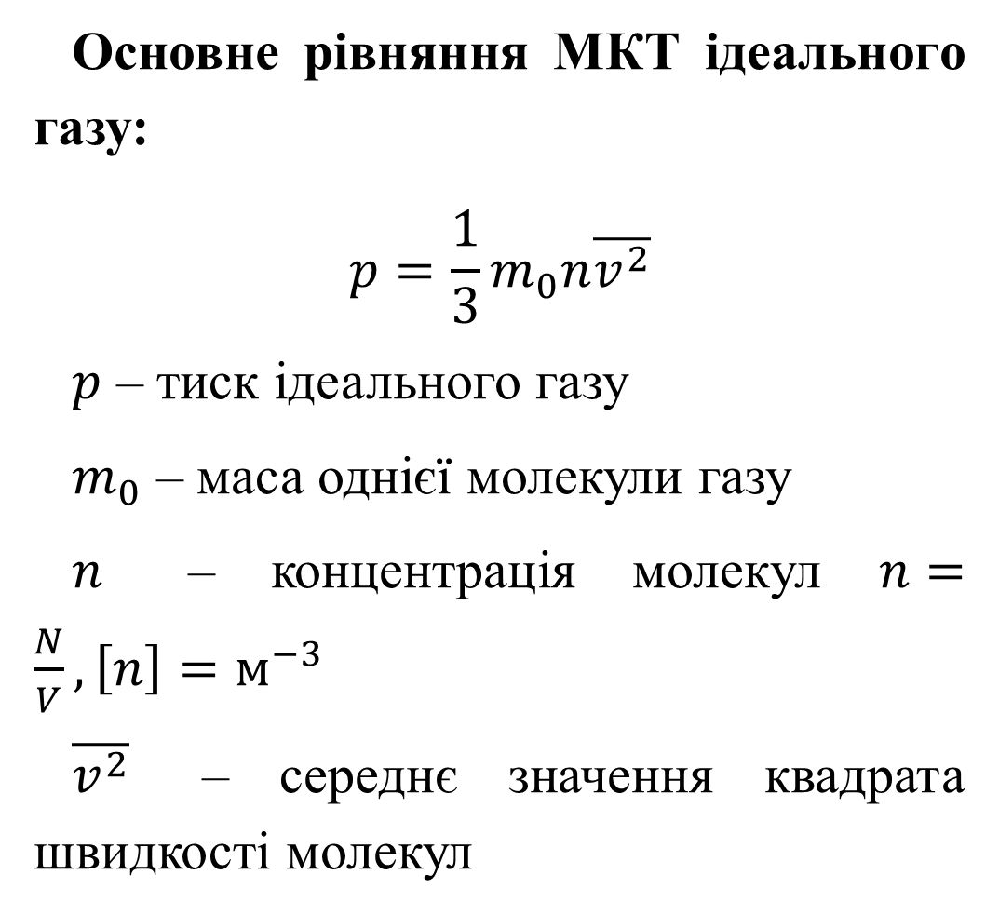
Основне рівняння МКТ ідеального газу
Основне рівняння МКТ ідеального газу:
$$p=\frac{1}{3}m_{0}n\overline{v^{2}}$$
$p$ – тиск ідеального газу
$m_{0}$ – маса однієї молекули газу
$n$ – концентрація молекул $n=\frac{N}{V}, \left[n\right]=м^{−3}$
$\overline{v^{2}}$ – середнє значення квадрата швидкості молекул

Slide 9
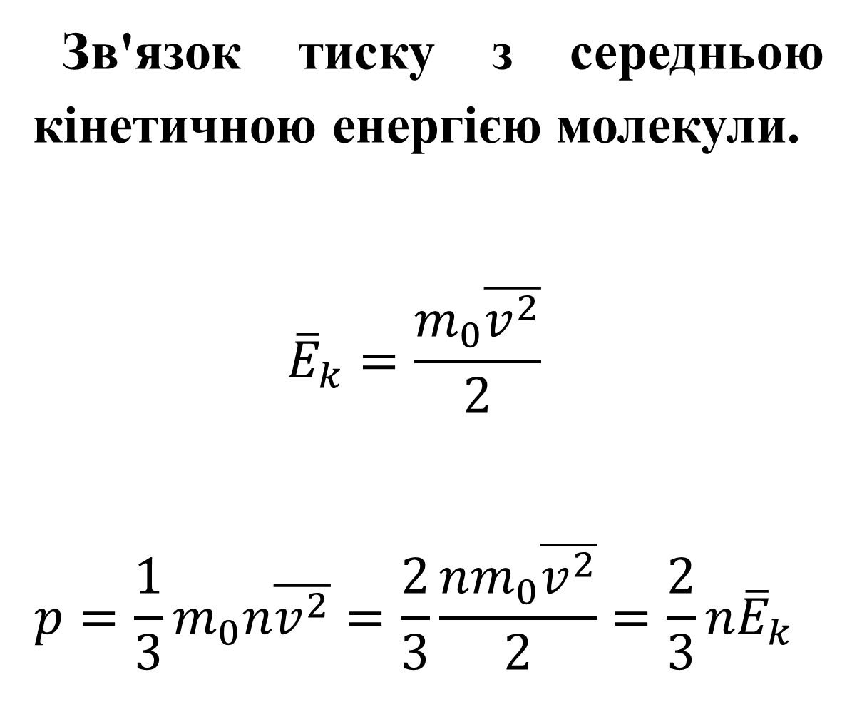
Основне рівняння МКТ ідеального газу
Зв'язок тиску з середньою кінетичною енергією молекули.
$${\overline{E}}_{k}=\frac{m_{0}\overline{v^{2}}}{2}$$
$$p=\frac{1}{3}m_{0}n\overline{v^{2}}=\frac{2}{3}\frac{nm_{0}\overline{v^{2}}}{2}=\frac{2}{3}n{\overline{E}}_{k}$$

Slide 10

Запитання для фронтального опитування
Бесіда за питаннями
1. Дайте означення макроскопічних і мікроскопічних параметрів. Наведіть приклади.
2. Дайте означення ідеального газу.
3. Що таке середній квадрат швидкості руху молекул? середня квадратична швидкість руху молекул?
4. Чому газ тисне на стінки посудини?
5. Які параметри пов’язує основне рівняння МКТ ідеального газу? Запишіть це рівняння.
6. Яким співвідношенням пов’язані тиск і середня кінетична енергія поступального руху молекул ідеального газу? тиск і густина ідеального газу?

Slide 11

Домашнє завдання
Опрацювати § 28, Вправа № 28 (2, 4)

